Slide 1

Módulo de Edición Gráfica Catastral Utilizando QGIS (software libre)
Gustavo Garcia, Jorge Green,
Nerina Serantes, Diego Cid

Slide 2
Introducción
La Dirección General de Catastro de la Provincia de Córdoba dispone de un Sistema de Información Territorial de hace más de 15 años, el cual siempre ha estado actualizando y mejorando. En este caso se abordó la reingeniería de uno de los módulos, denominado Módulo de Soporte Parcelario (MSP) y previendo a futuro continuar con la reingeniería de otros módulos del SIT.
En este sentido la Provincia de Córdoba siempre ha sido pionera en el desarrollo de software en la DGC y en este caso se vuelve a repetir la experiencia utilizando nuevas herramientas open source como es el QGIS (https://www.qgis.org/).

Slide 3
Historia del Proyecto
Este módulo de software desarrollado hace 15 años sobre Autocad Map se utiliza para resolver espacialmente los tramites de unificación, subdivisión, etc.., que ingresan los profesionales vía el módulo web Presentación de Tramites (PDT).
La herramienta actual es Desktop.
Requiere estar en la red de gobierno.
Tecnología anterior a la actual.
Necesidad de revisión de Funciones y procesos.

Slide 4
Objetivo del Proyecto
Migración del Sistema de Edición Gráfico (MSP – Modulo de Soporte Parcelario) desde su actual plataforma en AutoCAD MAP a una plataforma Open Source: QGIS.
Actualización tecnológica: lenguajes y servicios mas actuales.
Costos del software de base: Disminuir costos anuales
Reingeniería de funcionalidades y procesos

Slide 5

Nuevo Módulo de Edición Gráfica Catastral (MEG)
Se trata de un Sistema de Información Geográfica libre y de código abierto para plataformas Microsoft Windows, GNU/Linux, Unix y Mac OS.
Características
Puede ser instalada en una cantidad ilimitada de puestos de trabajo
Sin costo inicial ni de mantenimiento
Soporte para la extensión espacial de Oracle
Manejo de archivos vectoriales: DXF, DWG, Shapefile y otros.
Soporte para un importante número de tipos de archivos raster (GeoTIFF, TIFF, JPG, etc.)
SIG más utilizado (incluyendo el ambiente universitario)

Slide 6

Nuevo Módulo de Edición Gráfica Catastral (MEG)
Análisis Funcional.
Verificación funcionalidades y procesos
Desarrollo de funciones necesarias:
Integración con el Sistema de Seguridad
Acceso a la Bandeja de Trámites desde QGIS
Acceso a los objetos gráficos
Búsquedas y consultas gráficas
Mantenedor de calles
Desarrollos necesarios sobre la plataforma QGIS
Capacitación en el uso e instalación de la herramienta QIS
Implementación del módulo en producción

Slide 7

Desarrollado por
La experiencia en la utilización de este tipo de herramienta nos permite dar un salto tecnológico con un lenguaje de programación moderno y que a través del desarrollo de APIs y la utilización de Geoservicios nos permite no solo facilitar la intercomunicación de los datos espaciales sino también su edición o actualización de manera descentralizada, siempre permitiendo integrarse con datos de las IDEs (Infraestructuras de Datos Espaciales) y de otras fuentes de información.
Geosystems ha desarrollado un módulo de edición gráfica catastral para el proyecto de Sistema de Información Territorial provincia de Corrientes en el marco del financiamiento de BID.
Otra experiencia con la misma solución fue en el ambiente privado para British Telecom empresa de comunicaciones en donde no solo se realiza edición de cartografía sino todo lo relacionado a la gestión de redes y fibra.

Slide 8
Metodología del desarrollo del MEG
Se abordo el desafío de cambio del editor gráfico de la Provincia de Córdoba denominado MSP (Modulo de Soporte Parcelario) pensado solo para las modificaciones a nivel parcelario en base a los trámites que ingresan al SIT, se realizaron relevamientos con todas las áreas de la organización que intervienen con los datos espaciales y/o cartográficos para crear una solución de edición gráfica a nivel global en la organización.
Luego se plantearon diagramas de proceso y a través del análisis se diseñaron las funciones que contemplaran la posibilidad de permitir tener distintos niveles de acceso a los datos de acuerdo al perfil de usuario.
En base al diseño detallado y las tecnologías disponibles utilizando la herramienta QGIS como interfaz de usuario y los Geoservicios provistos por IDECOR (IDE de la Provincia de Córdoba) se desarrolló el Nuevo Módulo de Edición Grafica Catastral con la aplicación de Metodologías Agiles para ir validando con el usuario final (product owner) las funcionalidades y operaciones.

Slide 9
Análisis del desarrollo del MEG
Área de Cartografía
Área de Saneamiento Parcelario
Área de Reclamos
Área de Valores
Área de Unidad Técnica Territorial
Área de Mensura, Carga Gráfica y Alfanumérica
Área de sistemas
Como resultado del proyecto se obtuvo el Nuevo Módulo Edición Grafico (MEG), el cual está pensado para ser utilizado por todas las áreas involucradas

Slide 10
Análisis del desarrollo del MEG
De acuerdo al perfil de cada área se puede acceder a los Geoservicios que se definan y cada uno de ellos pueden ser de acceso solo lectura o edición según se requiera.
Este módulo será utilizado por una cantidad estimada 50 usuarios que se calcula realizan transacciones espaciales diariamente sobre el mismo reservorio de datos.
Dada esta solución y una vez afianzada en la organización se espera a futuro distribuir esta solución a otras áreas de gobierno u organizaciones para descentralizar más aun utilización o manipulación de los datos espaciales que representan el territorio de la provincia de córdoba.

Slide 11

Arquitectura
Acceso al Módulo de Edición Grafica
Servicios OGC WFS/WMS
API
Servidor de
Mapas
Servidor de
Python
Base de datos

Slide 12
Tecnología
Las tecnologías utilizadas es esta solución son las siguientes:
Base de datos: Oracle Spatial
Publicador de capas: Geoserver
Búsqueda datos: SolR
Lenguaje de programación Python
Api: Servicio Python
Geoservicios: WMS, WFS
Todo basado en el estándar de las IDE y del OGC (Open Geospatial Consortium https://www.ogc.org/).

Slide 13
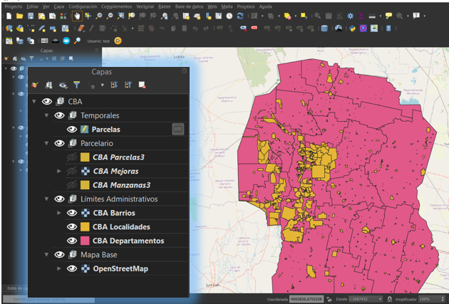
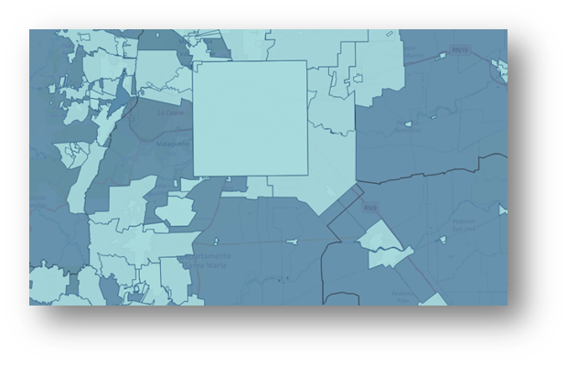
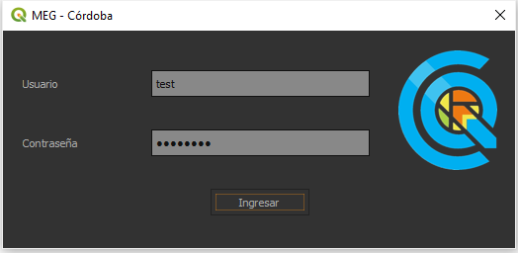
Acceso al modulo MEG
A través del servicio Web API
se realiza el acceso:
Acceso por perfil de usuario
Rol de usuario
Mapas de acceso

Slide 14
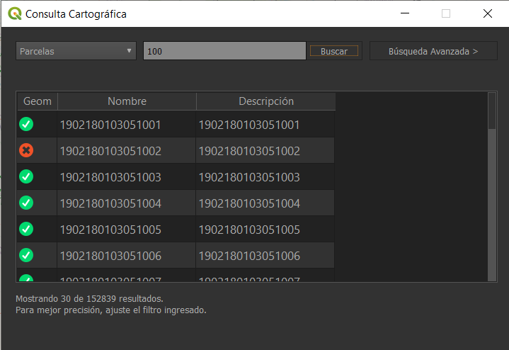
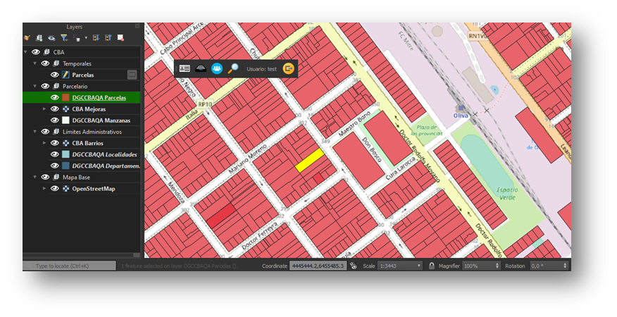
Búsqueda y Consulta cartográfica
Búsqueda y consulta por distintos objetos Cartográficos
Departamentos
Localidades
Manzanas
Parcelas
Busqueda multisearch por distintos atributos del objeto
Bandeja de resultado con los objetos asociados y no asociados a la información espacial

Slide 15
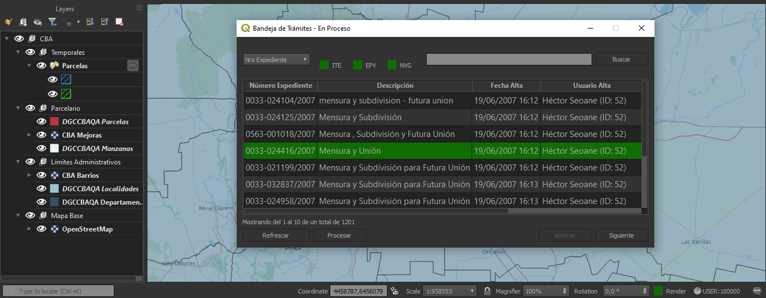
Bandeja de tramites
Búsqueda y acceso a tramites:
Por estado
Nro expediente
Tipo trámite
Fecha
Usuario

Slide 16
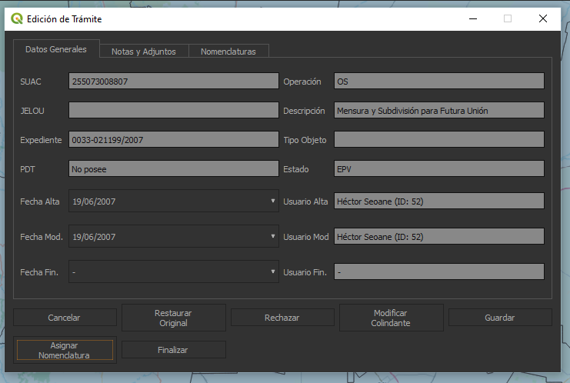
Bandeja de trámites
Funcionalidades del trámite:
Cancelar
Restaurar al original
Rechazar
Modificar colindante
Asignar nomenclatura
Guardar
Finalizar

Slide 17
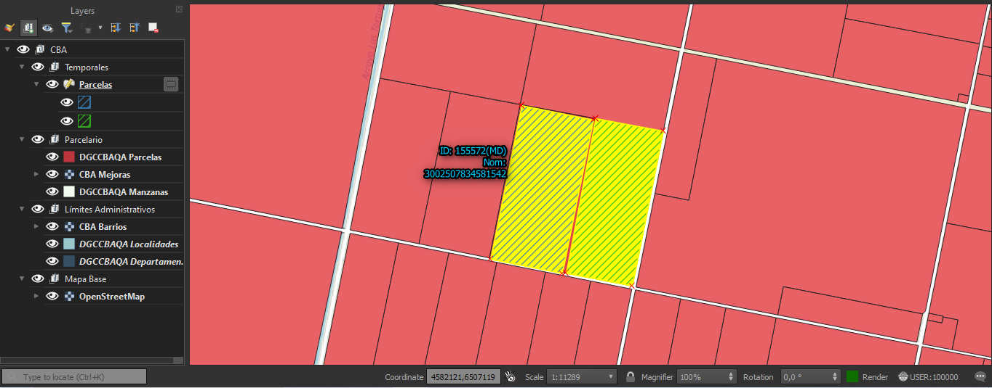
Bandeja de trámites
Funcionalidades del trámite:
Cancelar
Restaurar al original
Rechazar
Modificar colindante
Asignar nomenclatura
Guardar
Finalizar

Slide 18
Conclusiones
Dada esta solución y una vez afianzada en la organización se espera a futuro distribuir esta solución a otras áreas de gobierno u organizaciones para descentralizar más aun la utilización o manipulación de los datos espaciales que representan el territorio de la provincia de córdoba.
Esta experiencia nos arroja un resultado positivo con herramientas open source y permite abrir una nueva manera de actualización de datos espaciales descentralizada con único reservorio de datos espaciales e integrando a todas organizaciones del gobierno o áreas con bajos costos de licenciamiento o mantenimiento de software de base.

Slide 19
Agradecimientos
Se agradece a todo el equipo de Dirección General de Catastro de la Provincia de Córdoba y a Geosystems SA, empresa que se dedica al desarrollo de software GIS, con especial mención al equipo de trabajo del área de Tecnología Informática de la DGC, Jorge Green, Nerina Serantes, Carlos Gauchat, Fernando Rosa y a todos los entrevistados de dicha organización, con los cuales se ha analizado y diseñado la solución como así también al equipo de desarrollo. También se agradece al equipo de Geosystems que participado del proyecto, Jesica Hassen Isse, Anabel Berestein, David Pendenza y el equipo de desarrolladores.
Igualmente, se hace extensivo el agradecimiento a Gustavo García (Director de Catastro), Florencia Gomez (Subdirectora de Catastro), Mario Piumetto (Coordinador de IDECOR) y al Ministerio de Finanzas de la Provincia de Córdoba por brindar la posibilidad de desarrollar este tipo de soluciones.

Slide 20
¡GRACIAS!
Contacto DGC Córdoba: GustavoMarcelo.Garcia@cba.gov.ar
Contacto Geosystems: diego.cid@geosystems.com.ar

Slide 21

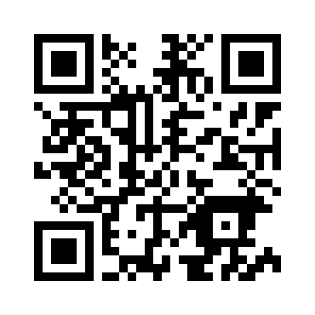
Sitio Web
www.geosystems.com.ar

